Slide 1
Министерство образования и науки Челябинской области
ГБУ ДО «Дворец учащейся молодежи «СМЕНА»
ОБЛАСТНОЙ ЦЕНТР ПРОФОРИЕНТАЦИИ
СИСТЕМЫ ПРОФЕССИОНАЛЬНОГО ОБРАЗОВАНИЯ
«ФОРМУЛА УСПЕХА»
Реализация профориентационной работы профессиональных образовательных организаций методами проектного управления
Чернышова Валентина Михайловна,
зам. директора ГБУ ДО ДУМ «Смена»
Татьяна Михайловна Зайцева,
руководитель ОМО руководителей центров (отделений),
осуществляющих профориентационную работу в ПОО

Slide 2
Министерство образования и науки Челябинской области
ГБУ ДО «Дворец учащейся молодежи «СМЕНА»
ОБЛАСТНОЙ ЦЕНТР ПРОФОРИЕНТАЦИИ
СИСТЕМЫ ПРОФЕССИОНАЛЬНОГО ОБРАЗОВАНИЯ
«ФОРМУЛА УСПЕХА»
Проектная деятельность – деятельность, связанная с инициированием, подготовкой, реализацией и завершением проектов
поручение Правительства РФ от 25.06.2016г. № ОГ-П8-3736 по реализации комплекса мер по созданию условий для развития и самореализации учащихся в процессе воспитания и обучения на 2016-2020 годы, утвержденного Заместителем Председателя Правительства РФ О.Ю. Голодец 27.06.2016г. № 4455п-П8
от 12.12.2016
№ 03/3803
в рамках реализации Регионального стандарта кадрового обеспечения промышленного роста

Slide 3
Министерство образования и науки Челябинской области
ГБУ ДО «Дворец учащейся молодежи «СМЕНА»
ОБЛАСТНОЙ ЦЕНТР ПРОФОРИЕНТАЦИИ
СИСТЕМЫ ПРОФЕССИОНАЛЬНОГО ОБРАЗОВАНИЯ
«ФОРМУЛА УСПЕХА»
Показатели наличия центра (отделения) профориентации как структурного подразделения профессиональных образовательных организаций
г.Челябинска и Челябинской области

Slide 4
Министерство образования и науки Челябинской области
ГБУ ДО «Дворец учащейся молодежи «СМЕНА»
ОБЛАСТНОЙ ЦЕНТР ПРОФОРИЕНТАЦИИ
СИСТЕМЫ ПРОФЕССИОНАЛЬНОГО ОБРАЗОВАНИЯ
«ФОРМУЛА УСПЕХА»
Экскурсии и профориентационная диагностика
Программа профессиональных проб
Акция
«100 дорог – одна твоя»
Комплексное мероприятие
«День выпускника»
Набор
в
ПОО
«Виртуальная доска почета»
Курс занятий «Профессиональное портфолио»,
«Технология поиска работы»
Участие в конкурсах профессионального мастерства и олимпиадах
Трудо-
устройство выпускников ПОО
Экскурсии на производство

Slide 5
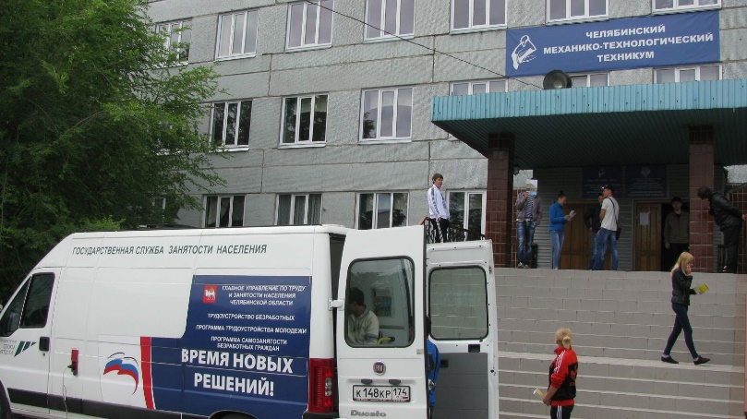
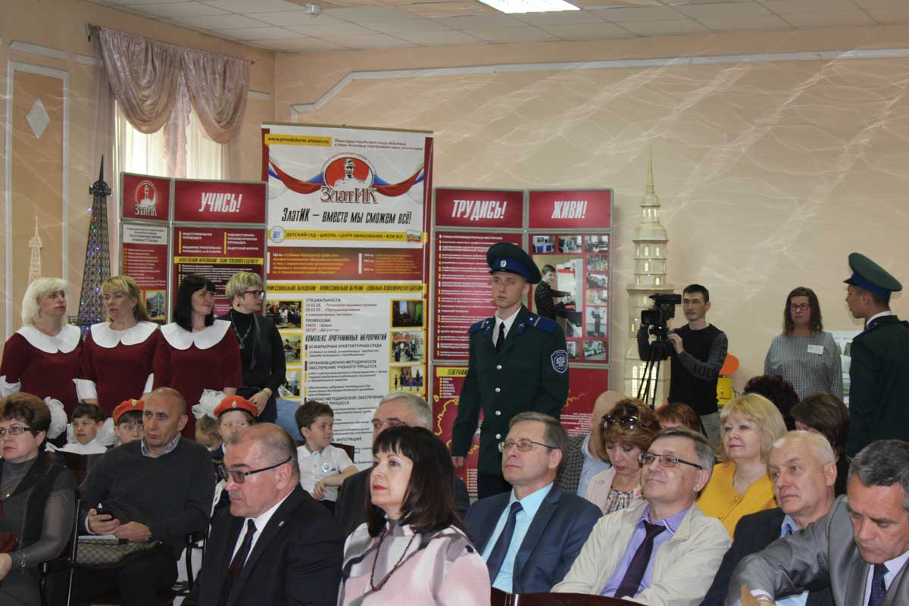
Министерство образования и науки Челябинской области
ГБУ ДО «Дворец учащейся молодежи «СМЕНА»
ОБЛАСТНОЙ ЦЕНТР ПРОФОРИЕНТАЦИИ
СИСТЕМЫ ПРОФЕССИОНАЛЬНОГО ОБРАЗОВАНИЯ
«ФОРМУЛА УСПЕХА»
Показатели проведения профориентационных мероприятий «День выпускника»
в профессиональных образовательных организациях
г.Челябинска и Челябинской области

Slide 6
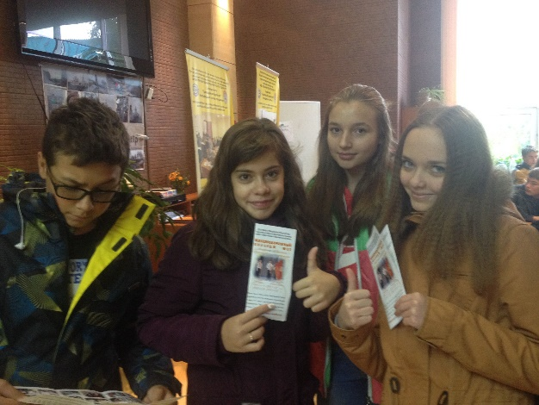
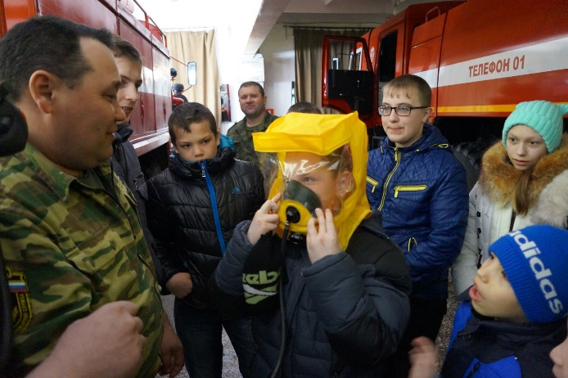
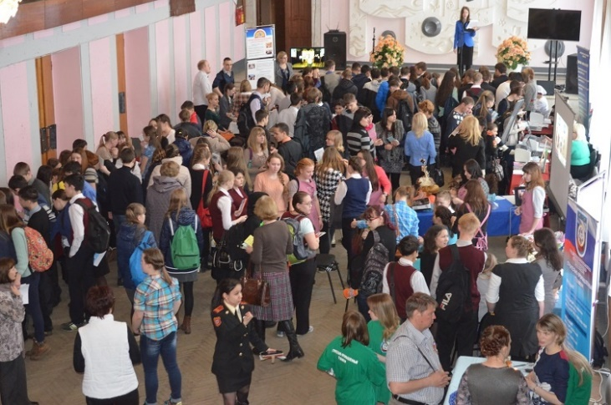
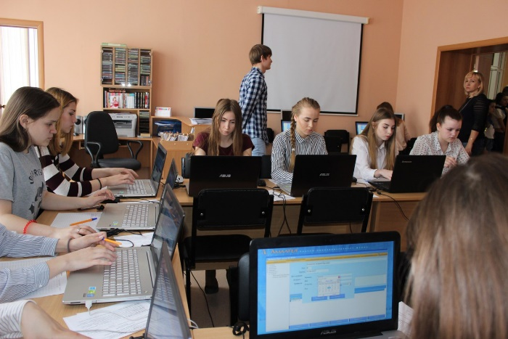
Министерство образования и науки Челябинской области
ГБУ ДО «Дворец учащейся молодежи «СМЕНА»
ОБЛАСТНОЙ ЦЕНТР ПРОФОРИЕНТАЦИИ
СИСТЕМЫ ПРОФЕССИОНАЛЬНОГО ОБРАЗОВАНИЯ
«ФОРМУЛА УСПЕХА»
Показатели участия профессиональных образовательных организаций г.Челябинска и Челябинской области в Акции «Сто дорог – одна твоя»

Slide 7
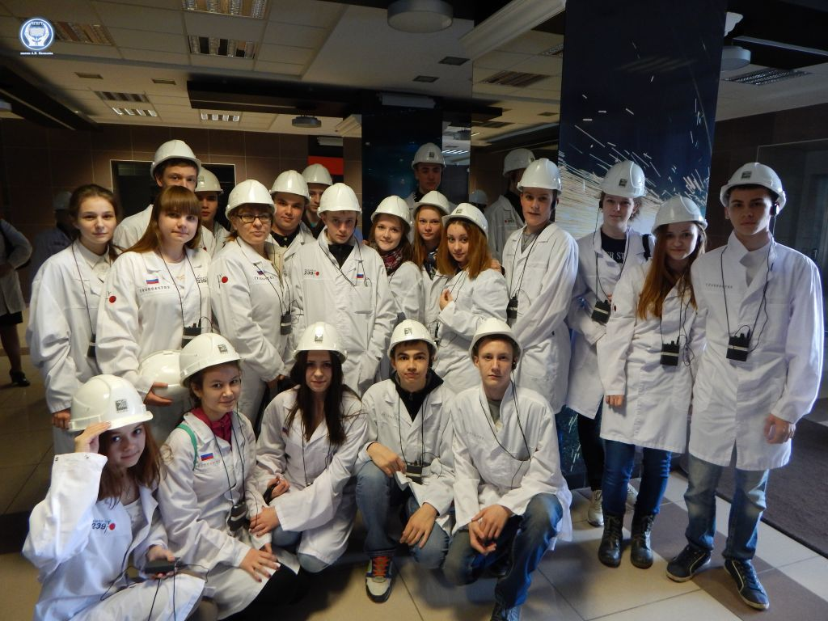
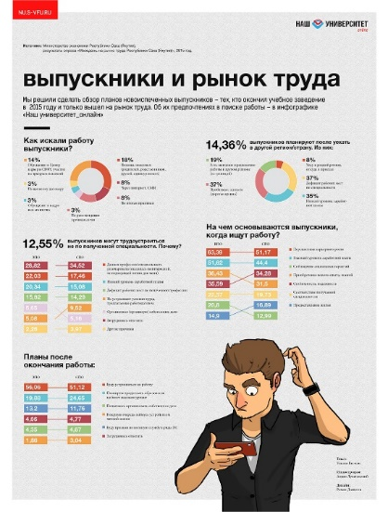
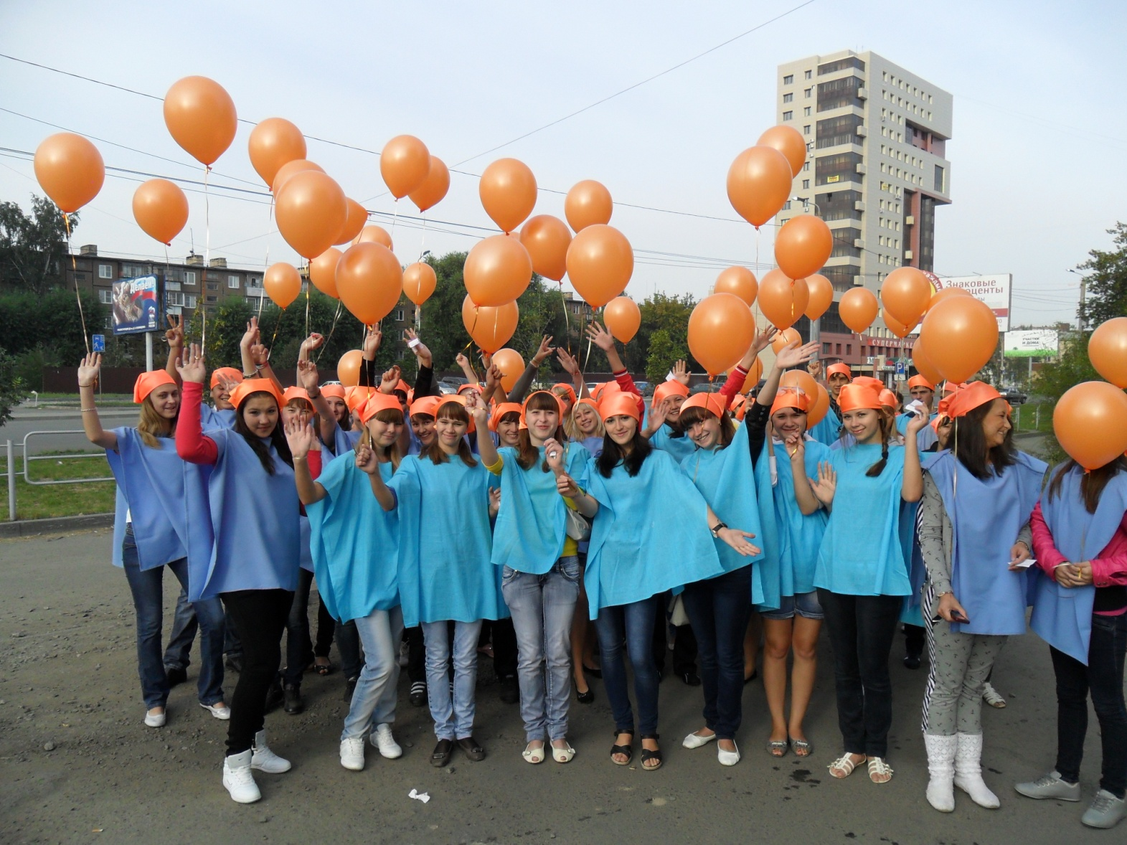
Министерство образования и науки Челябинской области
ГБУ ДО «Дворец учащейся молодежи «СМЕНА»
ОБЛАСТНОЙ ЦЕНТР ПРОФОРИЕНТАЦИИ
СИСТЕМЫ ПРОФЕССИОНАЛЬНОГО ОБРАЗОВАНИЯ
«ФОРМУЛА УСПЕХА»
Показатели наличия курсов (занятий) по программам
«Профессиональное портфолио», «Технология поиска работы» и экскурсий на производство в профессиональных образовательных организациях
г.Челябинска и Челябинской области

Slide 8
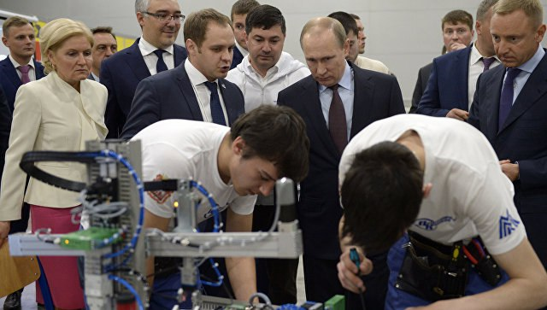
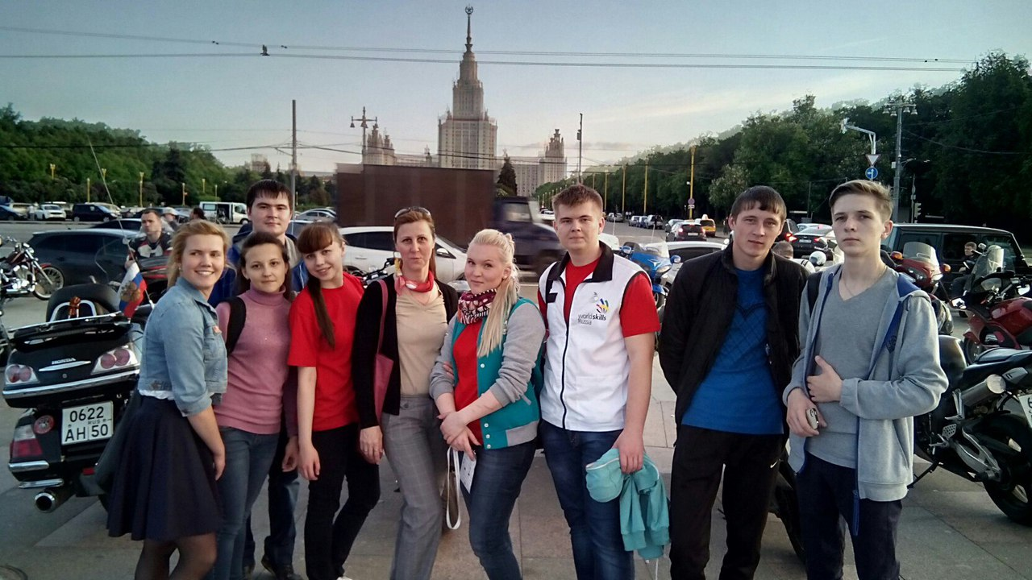
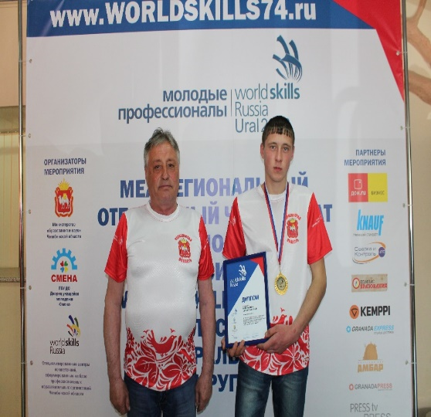
Министерство образования и науки Челябинской области
ГБУ ДО «Дворец учащейся молодежи «СМЕНА»
ОБЛАСТНОЙ ЦЕНТР ПРОФОРИЕНТАЦИИ
СИСТЕМЫ ПРОФЕССИОНАЛЬНОГО ОБРАЗОВАНИЯ
«ФОРМУЛА УСПЕХА»
Участие профессиональных образовательных организаций
г.Челябинска и Челябинской области в олимпиадах, конкурсах профессионального мастерства, в том числе в региональном чемпионате «Молодые профессионалы»
Олимпиады и конкурсы профессионального мастерства по профессиям и специальностям
23 ПОО Челябинской области
Чемпионат «Молодые профессионалы»
43 ПОО Челябинской области

Slide 9
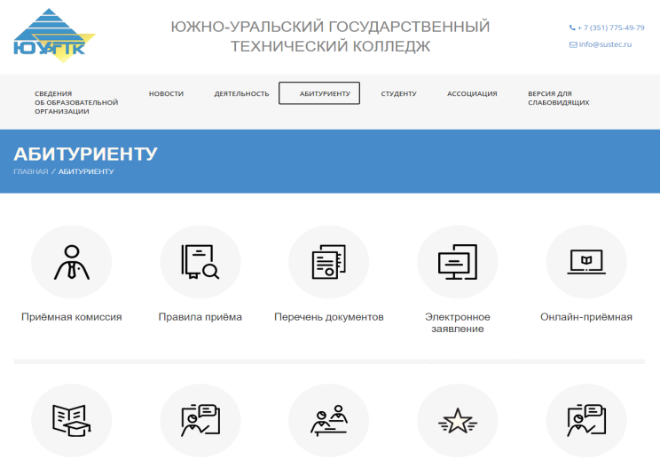
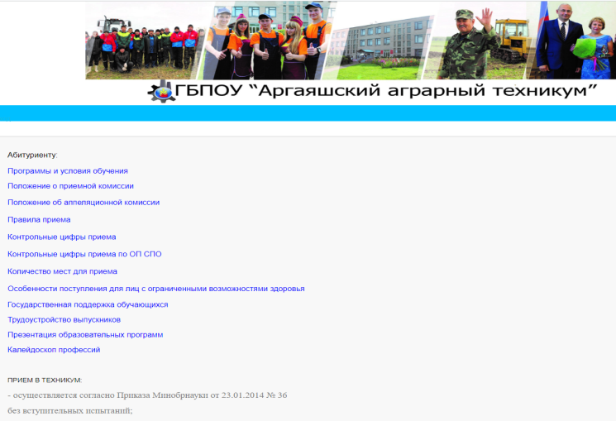
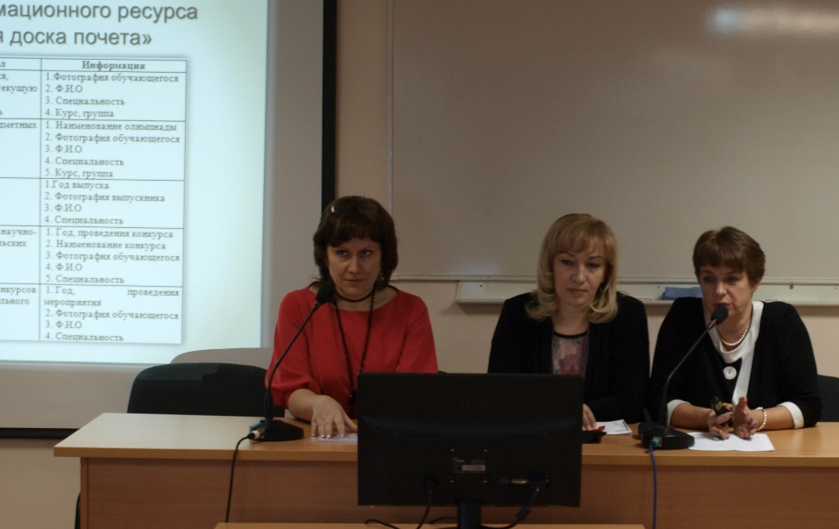
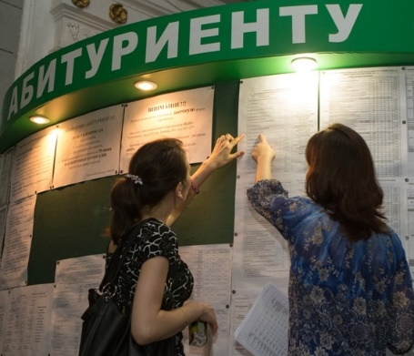
Министерство образования и науки Челябинской области
ГБУ ДО «Дворец учащейся молодежи «СМЕНА»
ОБЛАСТНОЙ ЦЕНТР ПРОФОРИЕНТАЦИИ
СИСТЕМЫ ПРОФЕССИОНАЛЬНОГО ОБРАЗОВАНИЯ
«ФОРМУЛА УСПЕХА»
Наличие раздела «Абитуриент» и «Виртуальной доски почета»
на сайтах профессиональных образовательных организаций
г.Челябинска и Челябинской области
23 ПОО Челябинской области

Slide 10
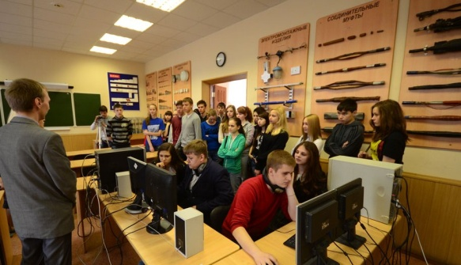
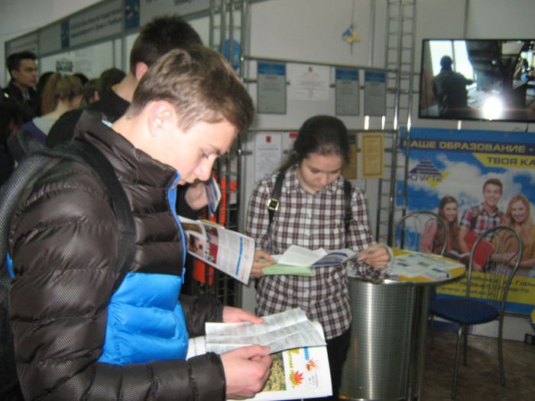
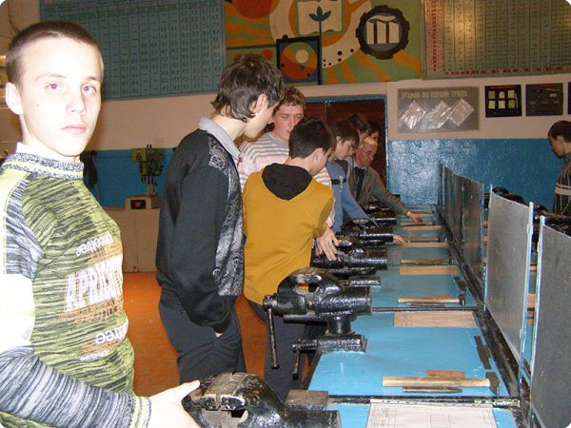
Министерство образования и науки Челябинской области
ГБУ ДО «Дворец учащейся молодежи «СМЕНА»
ОБЛАСТНОЙ ЦЕНТР ПРОФОРИЕНТАЦИИ
СИСТЕМЫ ПРОФЕССИОНАЛЬНОГО ОБРАЗОВАНИЯ
«ФОРМУЛА УСПЕХА»
Участие профессиональных образовательных организаций г.Челябинска и Челябинской области в конкурсах профориентационной направленности
Областной конкурс
интернет-проектов
«Я выбираю профессию»
22 ПОО Челябинской области
Областной конкурс
на лучший опыт профориентационной работы с обучающимися профессиональных образовательных организаций

Slide 11
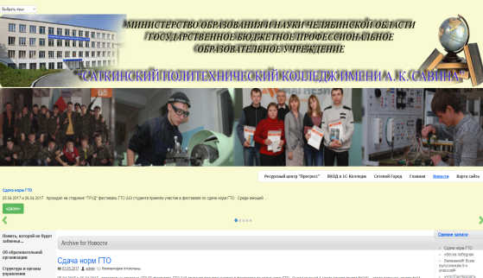
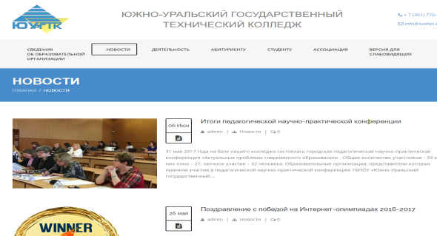
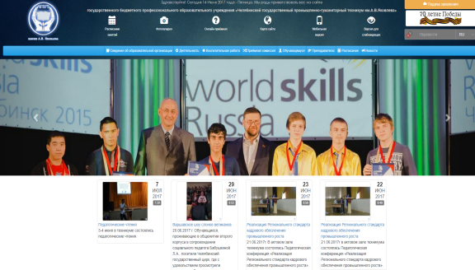
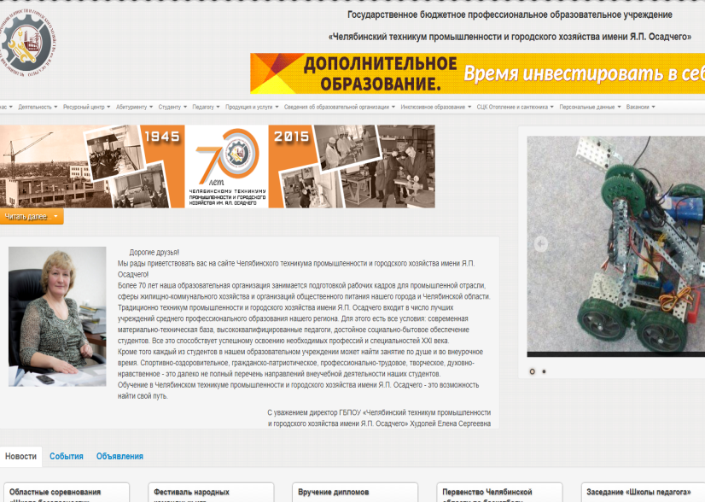
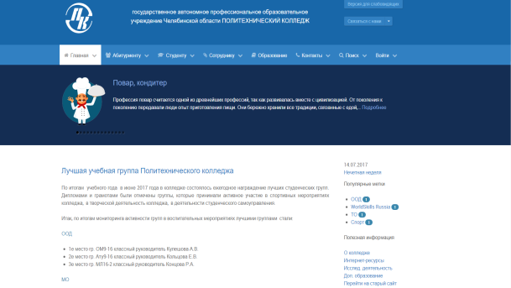
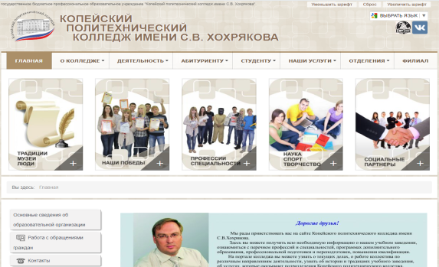
Министерство образования и науки Челябинской области
ГБУ ДО «Дворец учащейся молодежи «СМЕНА»
ОБЛАСТНОЙ ЦЕНТР ПРОФОРИЕНТАЦИИ
СИСТЕМЫ ПРОФЕССИОНАЛЬНОГО ОБРАЗОВАНИЯ
«ФОРМУЛА УСПЕХА»
Реализация проектов (программ)в области профориентационной навигации
в профессиональных образовательных организациях
г.Челябинска и Челябинской области

Slide 12
Министерство образования и науки Челябинской области
ГБУ ДО «Дворец учащейся молодежи «СМЕНА»
ОБЛАСТНОЙ ЦЕНТР ПРОФОРИЕНТАЦИИ
СИСТЕМЫ ПРОФЕССИОНАЛЬНОГО ОБРАЗОВАНИЯ
«ФОРМУЛА УСПЕХА»
СПАСИБО
ЗА ВНИМАНИЕ

